Slide 1
DOBRE RADY DLA RODZICÓW
DZIECI NOWOPRZYJĘTYCH

Slide 2
DRODZY RODZICE
Gdy dziecko idzie to przedszkola, zaczyna się nowy etap nie tylko dla niego, ale także dla Was kochani rodziców.
Zaczynacie zastanawiać się nad tym, czy wasze dziecko poradzi sobie w nowym środowisku, wśród nowych opiekunów i rówieśników, czy nie będzie czuło się zagubione i osamotnione.
Mamy dla Was kilka rad, jak ułatwić Wam i waszym dzieciom pierwsze dni w przedszkolu.

Slide 3
Mamo, tato idę do przedszkola
W miarę oswajanie się z rzeczywistością przedszkolną dziecko nabierze zaufania, do nowego miejsca, nauczycieli i nowych kolegów i koleżanek. Z naszej strony konieczna jest konsekwencja działania idąca w parze z umiejętnością słuchania dziecięcych uczuć.

Slide 4
To wy rodzice musicie pamiętać o tym że dziecko:
W Przedszkolu zdobędzie wiele nowych sprawności i umiejętności
Nabierze odwagi i wiary we własne możliwości
Nauczy współpracować się z rówieśnikami
W sposób wszechstronny zostanie przygotowane do pójścia do szkoły

Slide 5
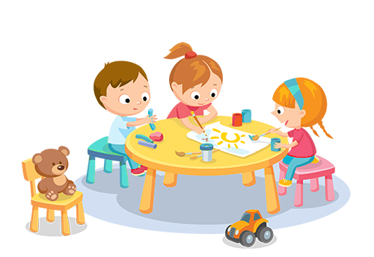
Ważne jest, by dziecka nic w przedszkolu nie zaskoczyło- niech dowie się od Was jak najwięcej.
Dziecko, jeśli będzie wiedziało dlaczego chodzi do przedszkola, na pewno to zaakceptuje.

Slide 6
ADAPTACJA ZACZYNA SIĘ JUŻ W DOMU
Książka o przedszkolu
Warto sięgnąć po książki, których tematyka mówi o przedszkolu, przeczytajcie opowiadania a następnie porozmawiaj ze swoim dzieckiem i sprawdź jakie ma zdanie na temat tego czego się dowiedziało z opowiadania. Takie opowiadania zobrazują dziecku jak wygląda dzień w przedszkolu, co może go czekać, zobrazuje mu emocje jakie mogą mu towarzyszyć podczas pobytu w przedszkolu.
Samoobsługa
Ważne jest by, przed pójściem dziecka do przedszkola nauczyć go takich czynności samoobsługowych jak: ubieranie i rozbieranie się, samodzielne jedzenie, mycie rąk czy korzystanie z toalety. W przedszkolu dziecko może liczyć na pomoc Pań, jednak zdecydowanie bardziej komfortowo będzie czuło się dziecko gdy samodzielnie poradzi sobie z tymi czynnościami.

Slide 7
Wygodny strój to podstawa

Slide 8
Mamo! Tato! Właśnie zostałem przedszkolakiem i potrzebuję waszego wsparcia:
Przed wyjściem do przedszkola
Stwórzcie poranny rytuał, da mi on poczucie bezpieczeństwa. Może to być wspólna pięciominutowa zabawa, wysłuchanie lub zaśpiewanie ulubionej piosenki, a może opowiecie mi historię o tym jak Wy chodziliście do przedszkola?
W szatni przedszkolnej
Spróbujcie żegnać się ze czule, ale szybko. Wiem, jakie to trudne, ale postarajcie się uodpornić na moje łzy. Pamiętajcie, że one są moim sposobem na stres i rozstanie. Zwykle jednak szybko zapominam o smutku. Pamiętajcie, że Wasze zdenerwowanie i niepewność wyczuje natychmiast a wtedy … będę protestować jeszcze głośniej.

Slide 9
Mamo! Tato! Właśnie zostałem przedszkolakiem i potrzebuję waszego wsparcia:
Zawsze dotrzymuj danego słowa
Zawsze mówcie mi, co zamierzacie. Jeśli będziecie chcieli wyjść z przedszkola powiedzcie mi o tym, nawet jeśli wiecie, że się rozpłaczę. Nie martwcie się, jest ze mną Pani wychowawczyni, która na pewno mnie przytuli. Jeśli będziecie chcieli powiedzieć mi, o której mnie odbierzecie, to nie mówcie, że będziecie za trzy godziny, bo ja nie wiem ile to jest. Lepiej jak usłyszę, że przyjdziecie np. po obiedzie. I nigdy się nie spóźniajcie. Nie chcę pomyśleć, że zapomnieliście o mnie.
Rozmawiajcie pozytywnie o przedszkolu
Pamiętajcie, że wszystko, co mówicie na temat przedszkola wpływa na to jak w nim się czuję. Wiem, że macie prawo do przeżywania własnych emocji - ale to są sprawy dorosłych. Ja jestem dzieckiem i bardzo chciałbym słyszeć jedynie spokojne i pełne szacunku opinie. Motywujcie mnie do przedszkola w sposób pozytywny – podkreślając często ile już udało mi się osiągnąć. Opowiedzcie najbliższym o moich sukcesach (najlepiej przy mnie) - ale nie koloryzujcie.

Slide 10
Mamo! Tato! Właśnie zostałem przedszkolakiem i potrzebuję waszego wsparcia:
Odbiór dziecka z przedszkola
Dbajcie o dobrą komunikację z moimi wychowawcami. Osoby opiekujące się mną powinny znać moje mocne i słabe strony oraz kłopoty, z jakimi właśnie się borykam. Pytajcie nie tylko o czy zjadłem obiad, ale jakie poczyniłem postępy, czy nawiązuję kontakty z rówieśnikami, w jakim stopniu jestem samodzielny. Nigdy nie porównujcie mnie do innych dzieci. Nie ma reguły, co do czasu trwania i przebiegu adaptacji. Mam prawo przechodzić ją tak, jak przechodzę.
Samodzielność
Pomóżcie mi stać się samodzielnym przedszkolakiem. Bądźcie cierpliwi, kiedy będę długo sam się ubierał, zakładał i wiązał buty, jadł samodzielnie posiłek czy radził sobie w toalecie. Bądźcie przy mnie i wspierajcie mnie, ale nie wyręczajcie w tych czynnościach. Za rok będziecie wspominać moje pierwsze kroki w przedszkolu patrząc na to jaki jestem samodzielny i ile już umiem !!!

Slide 11
Rady dla rodziców w pierwszych dniach września
Nie przeciągaj pożegnania w szatni. Pomóż dziecku rozebrać się, pocałuj je i wyjdź
Nie zabieraj dziecka do domu, kiedy płacze przy rozstaniu. Jeśli zrobisz to choć raz, będzie wiedziało, że łzami można wiele wymusić. Największe nasilenie płaczu jest zawsze w dniu drugim i trzecim. Pierwszego dnia większość dzieci nie płacze - zwycięża ciekawość przedszkola.
Nie obiecuj: Jeśli pójdziesz do przedszkola, to coś dostaniesz (to forma przekupywania). Gdy przyjdziesz po dziecko, możesz dać mu mały prezencik. Możesz wtedy powiedzieć: Witaj, myślałam/-em o tobie. Popatrz, mam coś dla ciebie.
Kontroluj to, co mówisz. Zamiast: Już możemy wracać do domu, powiedz: Teraz możemy iść do domu. To niby niewielka różnica, a jednak pierwsze zdanie ma negatywny wydźwięk.
Nie wymuszaj na dziecku, żeby zaraz po przyjściu do domu opowiedziało, co się wydarzyło w przedszkolu. To powoduje niepotrzebny stres.
Jeśli dziecko przy pożegnaniu z mamą płacze, może warto, aby przez kilka dni odprowadzał je do przedszkola tata.

Slide 12
UŚMIECH TO PODSTAWA
Witaj i żegnaj swoje dziecko zawsze z uśmiechem.
W pierwszym dniu rodzic powinien zabrać ze sobą uśmiech, cierpliwość i spokój, zaufanie do nauczycielek i całe personelu oraz swojego dziecka, że da sobie radę.

Slide 13
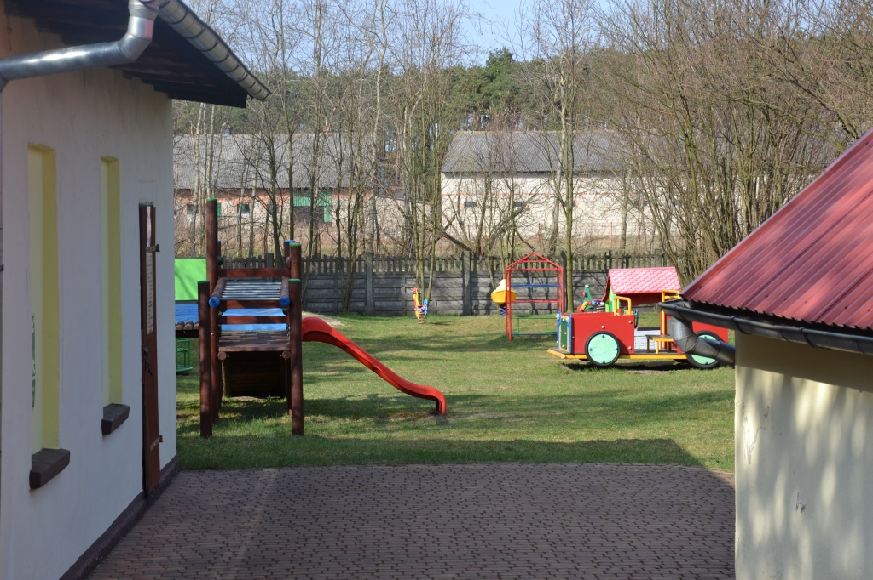
Nasze przedszkole

Slide 14
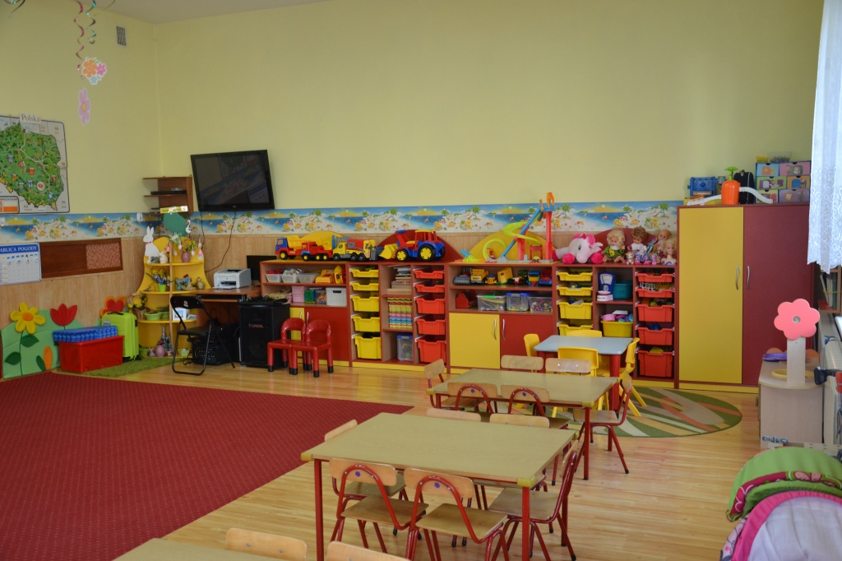
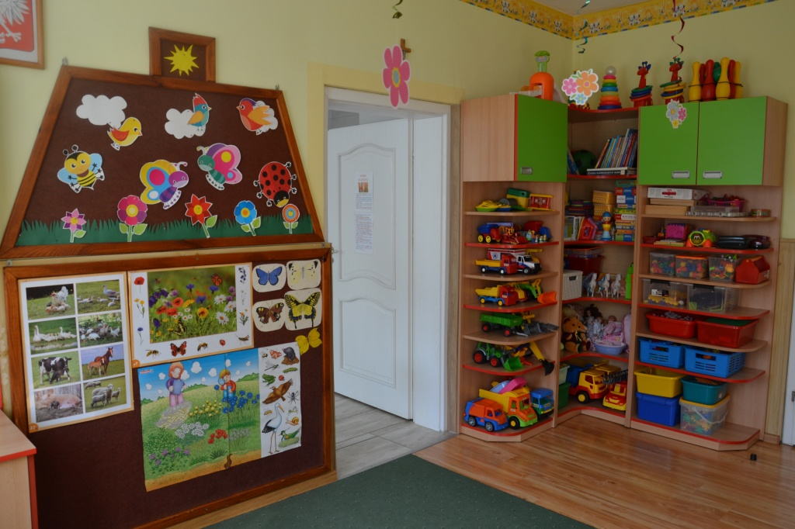
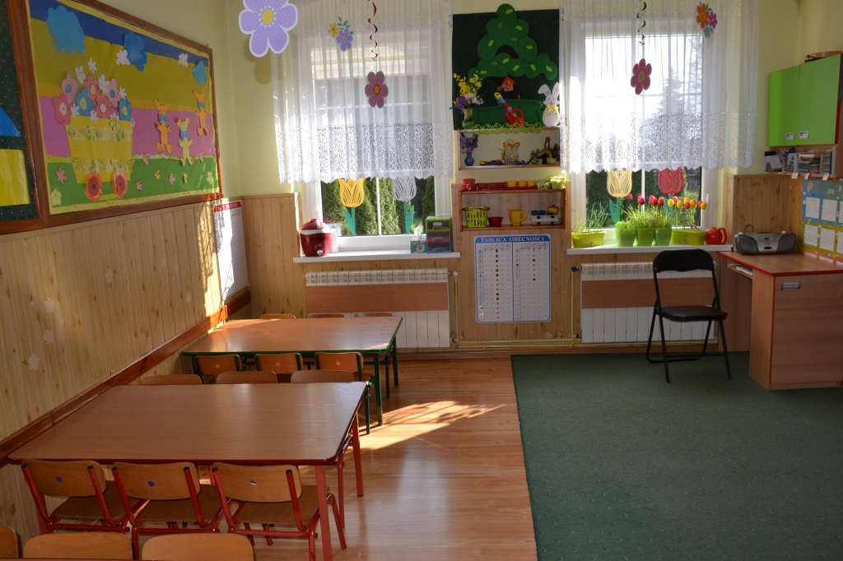
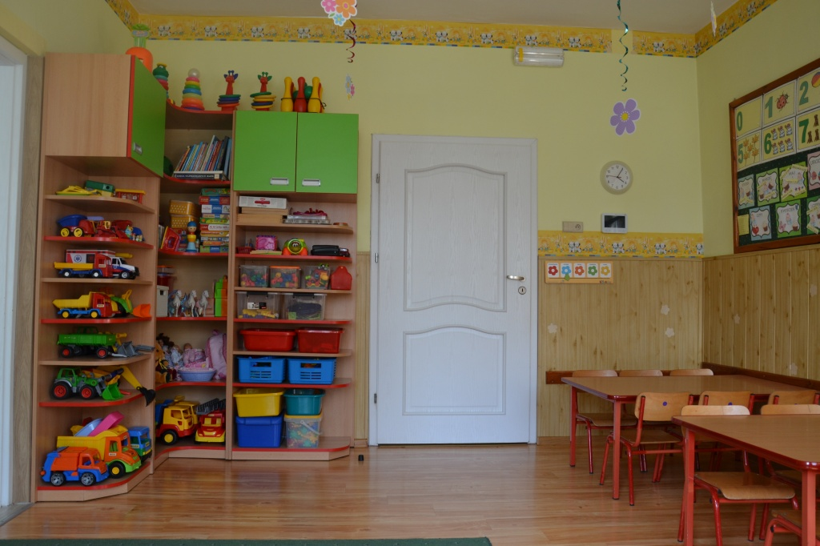
Spacer po przedszkolu
Sale edukacyjne

Slide 15
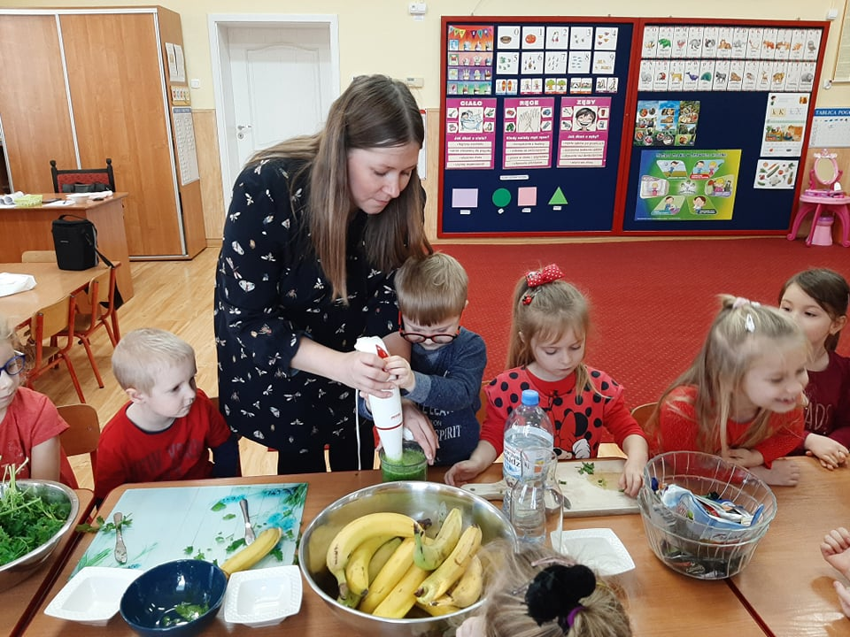
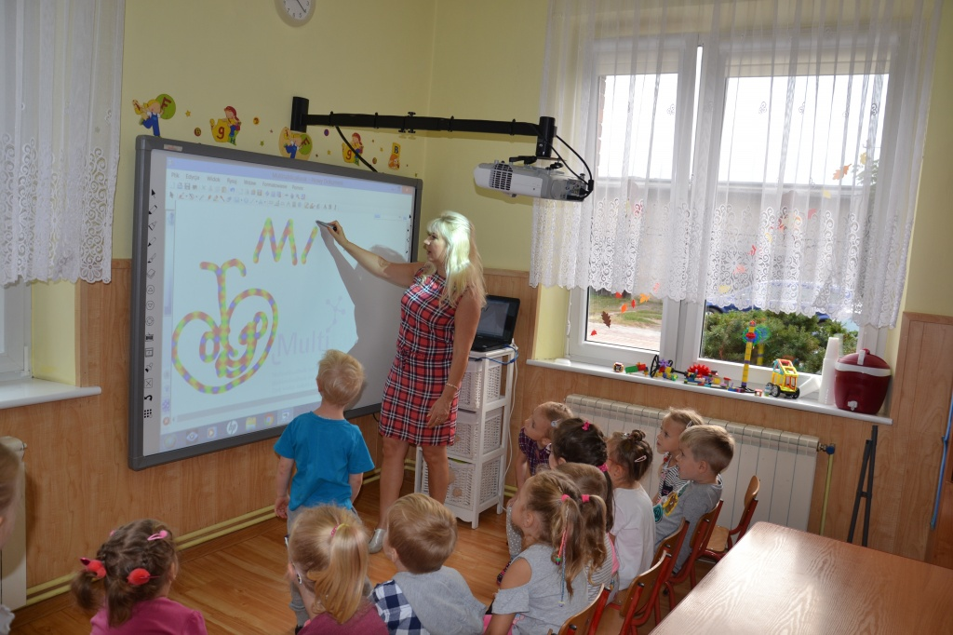
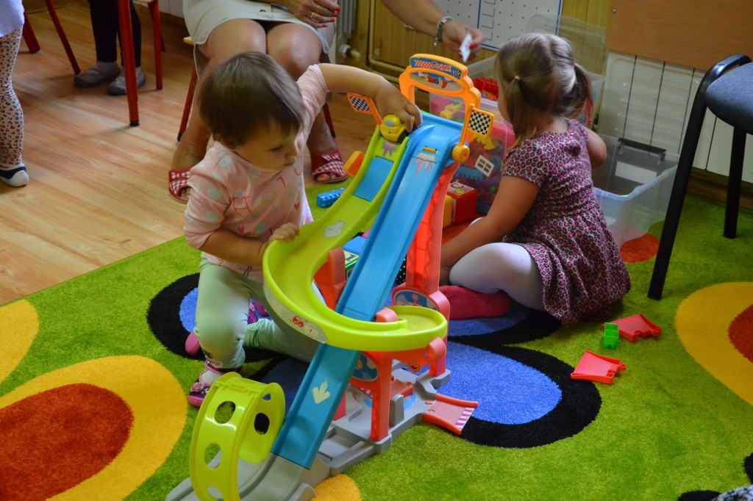
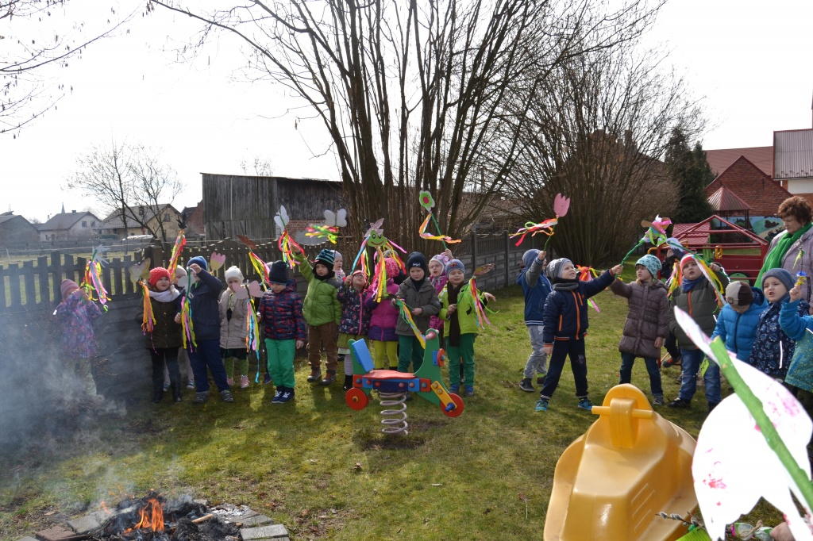
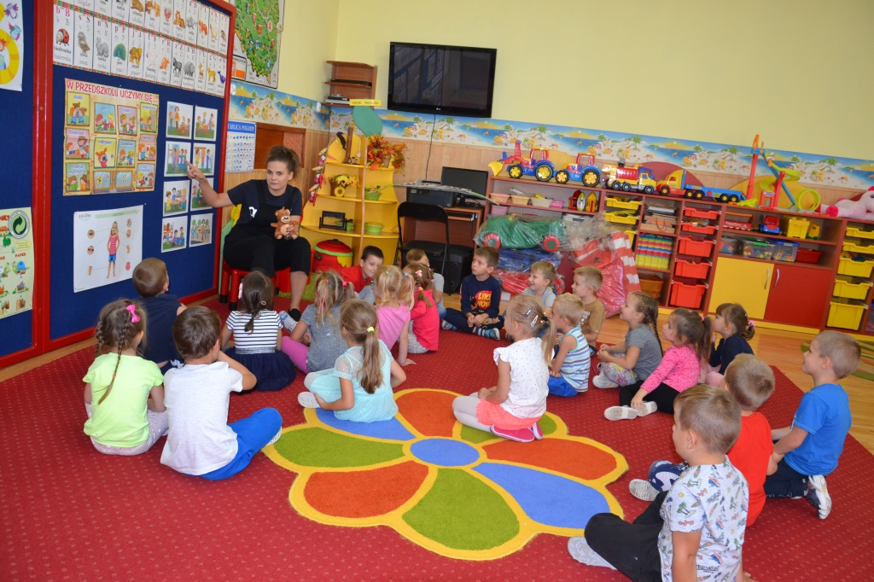
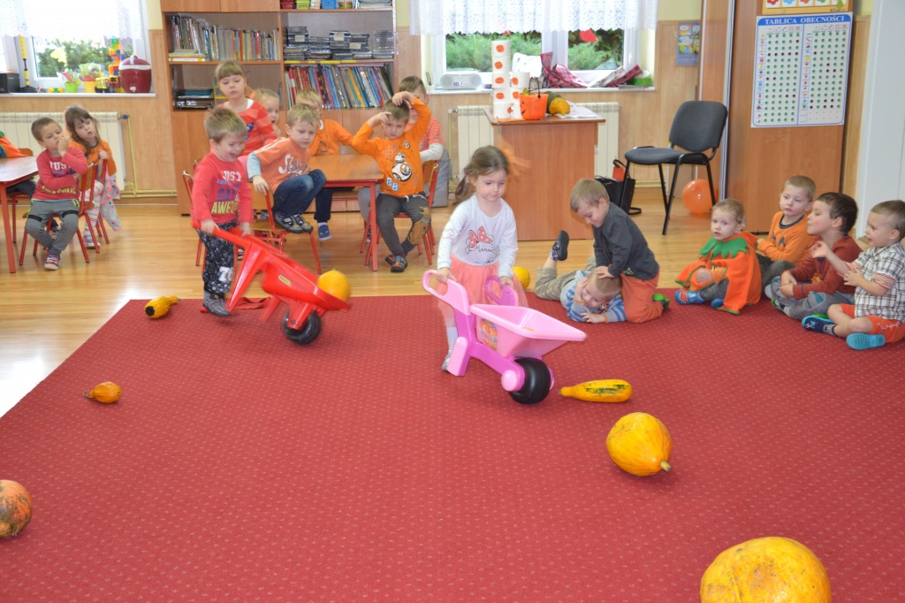
Baw, ucz się i rośnij razem z nami

Slide 16
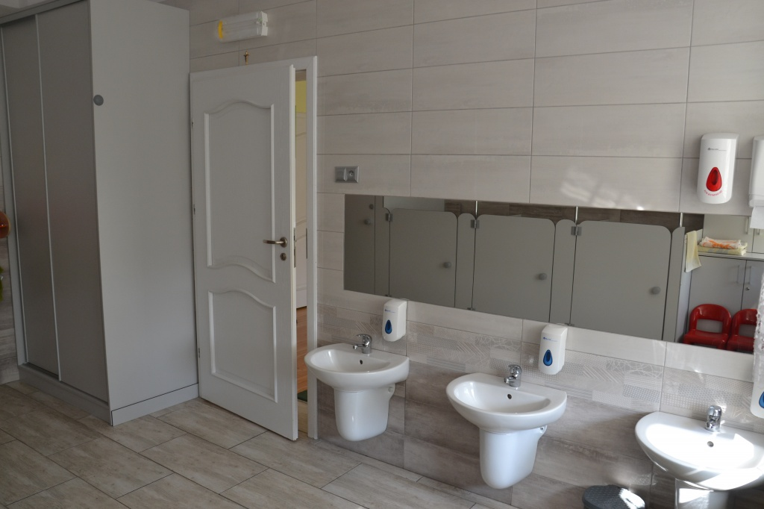
Higiena to ważna sprawa dobrego zdrowia to podstawa

Slide 17
WYPRAWKA PRZEDSZKOLAKA
Pierwszego dnia do przedszkola należy zabrać
Wygodne, podpisane papcie,
Zestaw zapasowych ubrań i bieliznę w podpisanym woreczku,
Duże pudełko chusteczek higienicznych,
Podpisaną szczoteczkę do zębów (dzieci nie przynoszą kubka)
Teczkę formatu A4, zamykaną na gumkę do przechowywania prac plastycznych,
Oczywiście dobry nastrój nie tylko dzieci lecz również rodzice. Rodzicu pamiętaj, że Twoje dziecko bardzo dobrze wyczuwa Twoje emocje. Postaraj się zawsze żegnać i witać swoje dziecko z uśmiechem na twarzy.

Slide 18
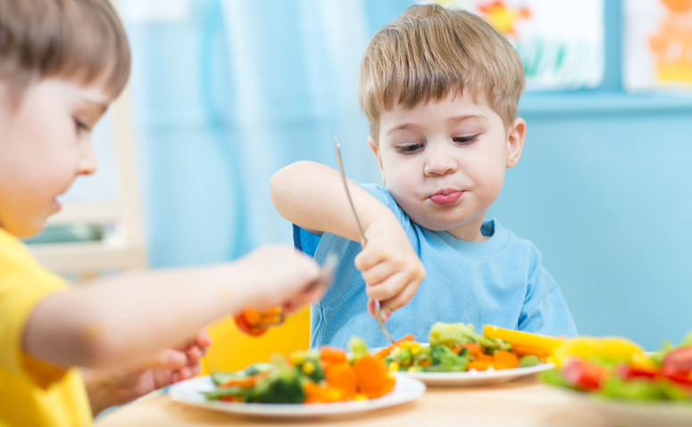
Drodzy rodzice- nie zapomnijcie
Poinformować nas o :
Uczuleniach Twojego dziecka- prosimy o pisemne przygotowanie informacji, podpisanie i przekazanie nauczycielce,
Zmianie numeru telefonu- gdy coś dzieje się z Twoim dzieckiem, telefon jest jedynym sposobem kontaktu z Tobą,
Jeśli ktoś inny oprócz deklarowanych osób będzie odbierał Twoje dziecko- najlepiej poinformuj nas dzień wcześniej, abyśmy mogły przekazać tą informację innym nauczycielkom grupy.

Slide 19
Ramowy rozkład dnia
8.00 – 13.00 Realizacja Podstawy Programowej
7.30 - 8.30 Schodzenie się dzieci. Zabawy dowolne służące realizacji pomysłów dzieci. Kontakty indywidualne, np.: rozmowy zgodne z zainteresowaniami dzieci.
8.30 - 8.45 Ćwiczenia poranne, zabawy muzyczno-taneczne oraz integracyjno-ruchowe,
8.45 - 9.00 Przygotowanie do śniadania, porządkowanie sali, czynności samoobsługowe, wybór dyżurnych.
9.00 - 9.30 Śniadanie. Eksponowanie pracy dyżurnych. Przyswajanie wiedzy o konieczności spożywania pokarmów niezbędnych dla zdrowia.
9.30 - 10.00 Zabiegi higieniczne: mycie zębów. Czynności samoobsługowe w WC i łazience, nauka etapów mycia rąk. Ćwiczenia samodzielności.

Slide 20
Ramowy rozkład dnia
10.00 -10.30 Realizacja zadań edukacyjnych poprzez zajęcia z całą grupą, zgodnie z tematyką programową. Zabawy ruchowe i twórcze.
10.30 - 10.45 Przygotowanie do przekąski i przekąska.
10.45 - 12.15 Czynności samoobsługowe przed wyjściem (nauka ubierania się, wiązania butów, zapinanie guzików, suwaków), zabawy dowolne, spacery, wycieczki - poznawanie najbliższego otoczenia społecznego i przyrodniczego, zajęcia ruchowe: terenowe, badawcze, tropiące.
12.15 - 12.30 Przygotowanie do obiadu. Czynności kulturalno-higieniczne w WC i łazience. Dalszy ciąg pracy dyżurnych - nauka nakrywania stołów.

Slide 21
Ramowy rozkład dnia
12.30 - 13.00 Obiad. Prawidłowe posługiwanie się sztućcami: łyżką i widelcem. Kultura zachowania się przy stole.
13.00 – 13.15 Czynności higieniczne w łazience.
13.15 - 13.45 Relaks. Słuchanie bajek i muzyki-wyciszenie.
13.45 - 14.30 Ćwiczenia indywidualne i grupowe z dziećmi, dostosowane do ich możliwości, praca stymulacyjna.
14.30 - 15.30 Zabawy dowolne i zabawy w kole ze śpiewem, pobyt na świeżym powietrzu. Zabawy inspirowane przez dzieci, gry i zabawy edukacyjne, porządkowanie sali.

Slide 22
Ważne informacje
Drodzy Rodzice!
Podczas wizyty w przedszkolu wszystkie ważne informacje będą wywieszane na drzwiach przedszkolnych oraz zamieszczane na naszej stronie internetowej(nie zapominajcie na nią zaglądać) oraz będzie można je uzyskać u nauczycielek grup.

Slide 23
„Wszystkiego, co naprawdę trzeba wiedzieć, nauczyłem się w przedszkolu – o tym jak żyć, co robić, jak postępować, współżyć z innymi, patrzeć, odczuwać, myśleć, marzyć i wyobrażać sobie lepszy świat.”
ROBERT FULGHUM

Slide 24
Przyszłym przedszkolakom, życzymy aby szybko zaaklimatyzowały się w nowym miejscu, aby znalazły nowych kolegów i koleżanki oraz czerpały radość z pobytu w przedszkolu.
Rodzicom życzymy zadowolenia ze swoich pociech.

Slide 25
DO ZOBACZENIA W PRZEDSZKOLU

